Slide 1
基于国产嵌入式操作系统和龙芯SOC 的应用与开发
第十五讲 基于RT-Thread操作系统外设6-CAN总线接口操作
南京工业大学 孙冬梅

Slide 2
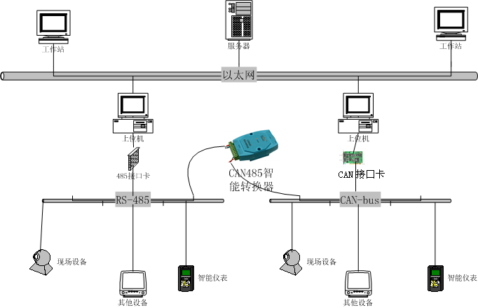
第十五讲 基于RT-Thread操作系统外设5-CAN总线
1. CAN总线基础
3. CAN总线设备操作示例
2. CAN总线库函数控制

Slide 3
1. CAN总线基础

Slide 4
2. CAN总线库函数控制
利用库函数操作CAN总线的例程为代码test_can.c。
名称 | 作 用
CAN_Init | CAN总线初始化
CAN_SetBps | CAN总线配置速率
CAN_SetMode | CAN总线配置模式
CAN_FilterInit | CAN滤波器初始化
CAN_Transmit | CAN总线数据发送
CAN_Receive | CAN总线数据接收

Slide 6
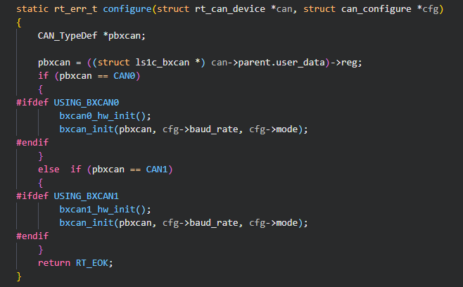
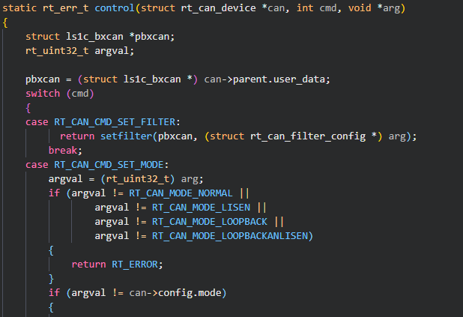
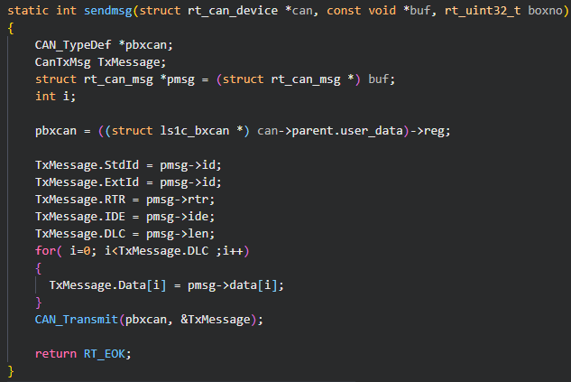
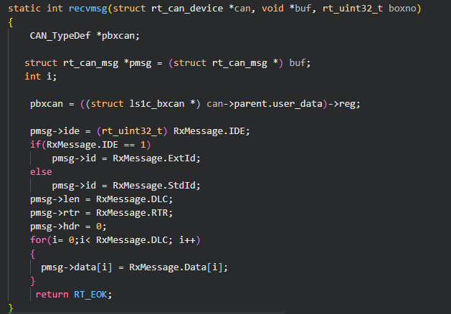
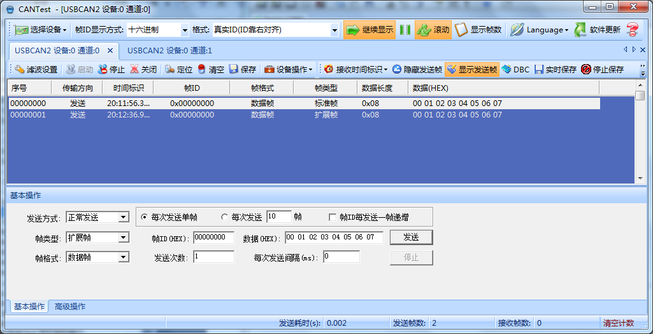
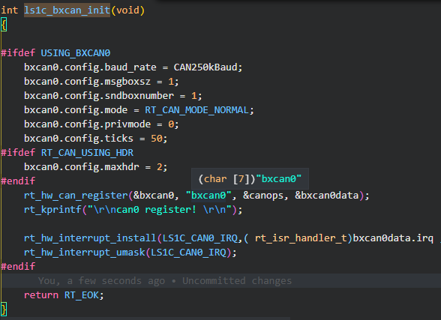
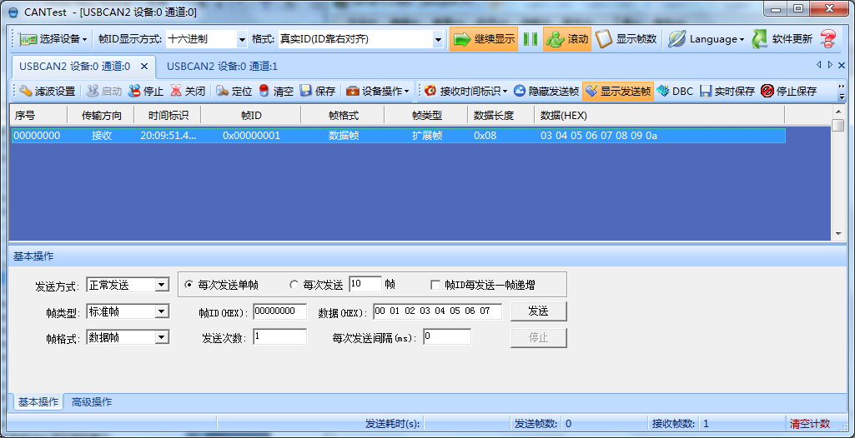
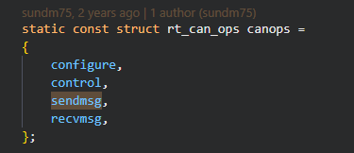
3. CAN总线设备操作示例
drv_can.c。CAN设备的打开、关闭、读、写和控制。
1. CAN总线设备接口函数canops。
2. 实现了配置、控制、发送和接收4个函数。
3. 使用ls1c_bxcan_init函数将设备注册到内核中。
例程为代码test_rtt_can.c。

Slide 7
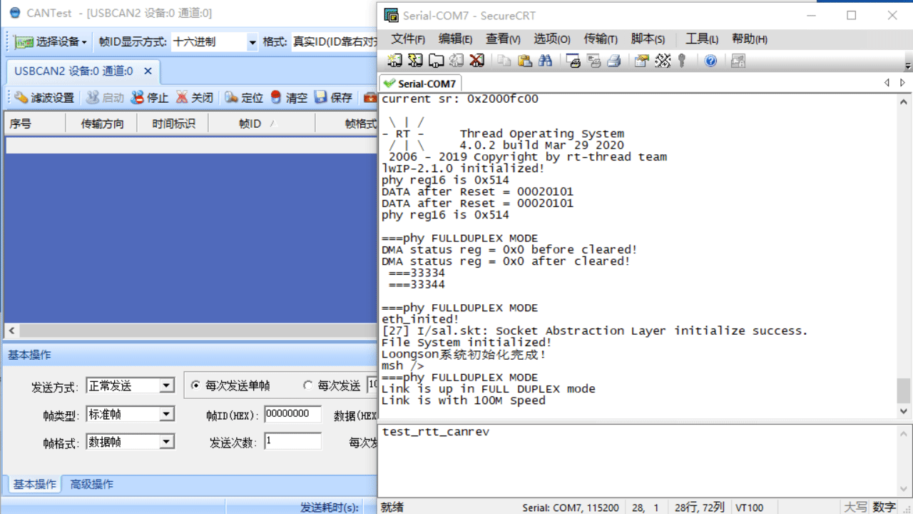

Slide 8
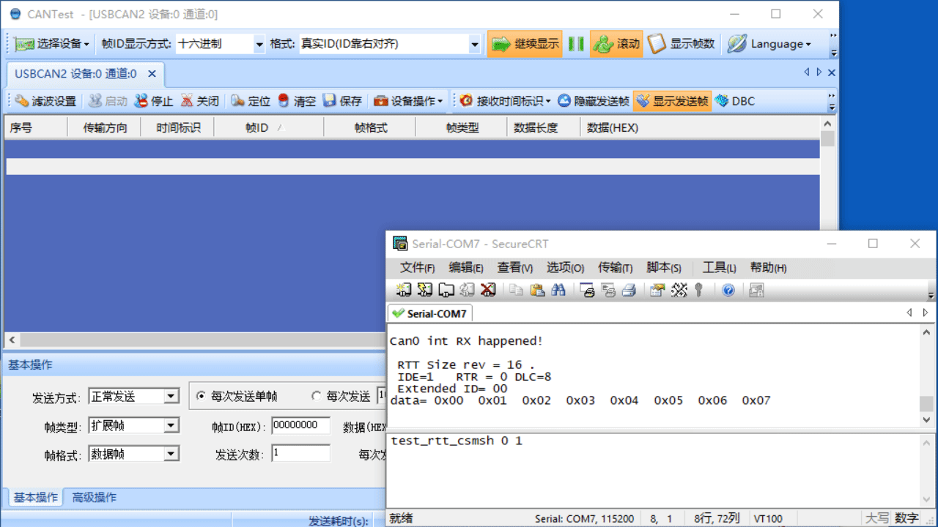

Slide 9
感谢聆听！！
THANKS
基于自主可控基础软硬件的嵌入式系统教学
助力 国产芯片 国产操作系统 嵌入式系统开发！！！

